Slide 1
LỚP
8
ĐỊA LÍ 8

Slide 2
Xem video theo link https://www.youtube.com/watch?v=d9ypnum2aOI
và trả lời các câu hỏi sau:
1. Đoạn video nói về vấn đề gì?
2. Em hãy cung cấp 1 vài thông tin về vấn đề mà đoạn video vừa đề cập đến.

Slide 3
LỚP
8
Tuần
Tiết
BÀI 4. KHOÁNG SẢN VIỆT NAM
ĐỊA LÍ
I
Đặc điểm chung của khoáng sản Việt Nam
II
Đặc điểm phân bố tài nguyên khoáng sản
III
Vấn đề sử dụng hợp lí tài nguyên khoáng sản

Slide 4
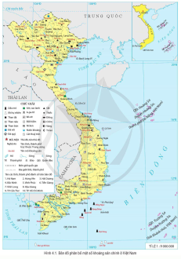
BÀI 4
KHOÁNG SẢN VIỆT NAM
I
Đặc điểm chung của tài nguyên khoáng sản
Nhiệm vụ cá nhân 5 phút
Đọc thông tin mục I và quan sát hình 4.1, hãy:
1. Trình bày các đặc điểm chung của tài nguyên khoáng sản nước ta.
2. Giải thích tại sao nước ta có nguồn tài nguyên khoáng sản đa dạng.

Slide 5
BÀI 4
KHOÁNG SẢN VIỆT NAM
I
Đặc điểm chung của tài nguyên khoáng sản
Khoáng sản nước ta khá phong phú và đa dạng. Cả nước phát hiện trên 5000 mỏ và điểm quặng với 60 loại khoáng sản khác nhau.
Trữ lượng: phần lớn các mỏ khoáng sản ở nước ta có trữ lượng trung bình và nhỏ.
Phần lớn các mỏ khoáng sản ở nước ta có trữ lượng trung bình và nhỏ. Một số loại khoáng sản có trữ lượng lớn như: Than đá, dầu mỏ, khí đốt,…
Sự hình thành khoáng sản ở nước ta gắn với sự hình thành và phát triển của tự nhiên.

Slide 6
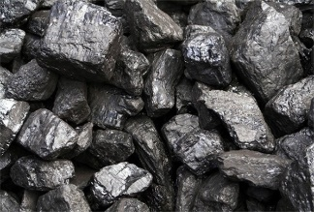
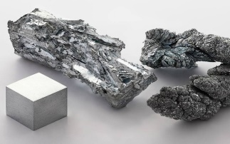
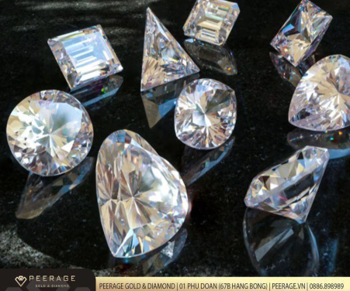
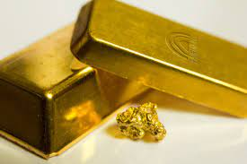
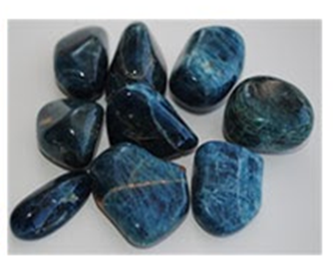
BÀI 4
KHOÁNG SẢN VIỆT NAM
I
Đặc điểm chung của tài nguyên khoáng sản
Và sắp xếp những khoáng sản ở hình bên vào nhóm khoáng sản cụ thể

Slide 7
BÀI 4
KHOÁNG SẢN VIỆT NAM
I
Đặc điểm chung của tài nguyên khoáng sản
- Khoáng sản nước ta phong phú và đa dạng. Cả nước phát hiện trên 5000 mỏ và điểm quặng với 60 loại khoáng sản khác nhau.
- Khoáng sản nước ta có trữ lượng vừa và nhỏ. Một số loại khoáng sản có trữ lượng lớn như: Than đá, dầu mỏ, khí đốt,…
- Sự hình thành khoáng sản ở nước ta gắn với sự hình thành và phát triển của tự nhiên.
Khoáng sản năng lượng
Khoáng sản kim loại
Khoáng sản phi kim loại

Slide 8
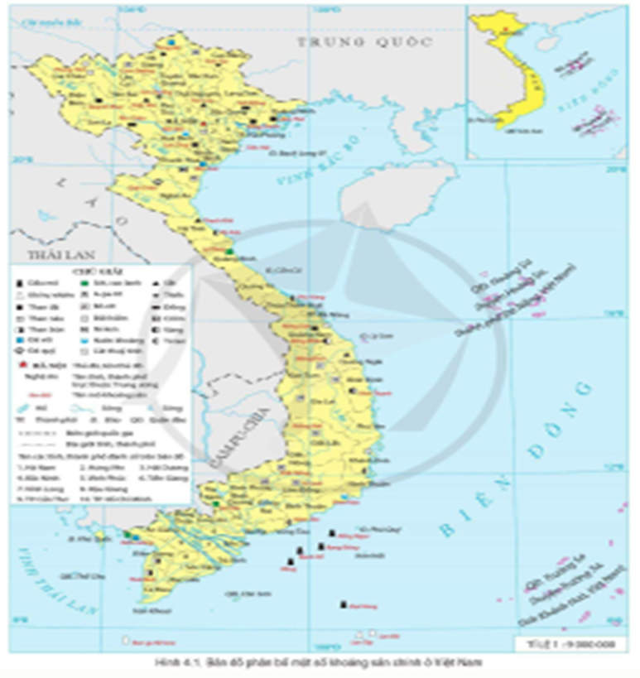
BÀI 4
KHOÁNG SẢN VIỆT NAM
II
Đặc điểm phân bố tài nguyên khoáng sản
Nhiệm vụ cặp đôi 5 phút_Đọc thông tin mục II và quan sát lược đồ hình 4.1, hãy:
1.Trình bày đặc điểm phân bố khoáng sản ở Việt Nam (chỉ trên bản đồ)
2.Giải thích nguyên nhân của sự phân bố đó
Học sinh làm việc
Các cặp đôi học sinh báo cáo sản phẩm kết hợp với chỉ bản đồ
Đánh giá, chuẩn kiến thức

Slide 9
BÀI 4
KHOÁNG SẢN VIỆT NAM
II
Đặc điểm phân bố tài nguyên khoáng sản
- Than đá phân bố chủ yếu ở vùng Đông Bắc, nhiều nhất ở Quảng Ninh.
- Than nâu phân bố nhiều ở đồng bằng sông Hồng.
- Dầu mỏ, khí đốt phân bố nhiều ở thềm lục địa phía đông nam.
- Bô-xít phân bố nhiều ở vùng Tây Nguyên.
- A-pa-tit phân bố nhiều ở tỉnh Lào Cai.
- Đá vôi có nhiều ở vùng núi phía bắc và vùng Bắc Trung Bộ.

Slide 10
BÀI 4
KHOÁNG SẢN VIỆT NAM
III
Vấn đề sử dụng hợp lí tài nguyên khoáng sản
Nhiệm vụ nhóm : Xem video theo link
https://www.youtube.com/watch?v=7o_PQCXGhP4
và đọc thông tin mục III, hãy trình bày vấn đề sử dụng tài nguyên khoáng sản ở nước ta. Lấy ví dụ cụ thể để chứng minh

Slide 11
BÀI 4
KHOÁNG SẢN VIỆT NAM
III
Vấn đề sử dụng hợp lí tài nguyên khoáng sản
Các nhóm cử đại diện báo cáo sản phẩm

Slide 12
BÀI 4
KHOÁNG SẢN VIỆT NAM
III
Vấn đề sử dụng hợp lí tài nguyên khoáng sản
- Khoáng sản có vai trò quan trọng trong sự phát triển kinh tế - xã hội.
- Việc khai thác khoáng sản ở Việt Nam còn chưa hợp lí gây lãng phí, ảnh hưởng tới môi trường và sự phát triển bền vững.
- Biên pháp:
+ Thực hiện nghiêm Luật khoáng sản của Việt Nam.
+ Quản lí chặt chẽ việc khai thác khoáng sản để tránh tình trạng thất thoát.
+ Sử dụng khoáng sản tiết kiệm để đảm bảo lợi ích lâu dài của đất nước.
+ Quản lí trữ lượng và sản lượng khai thác.
+ Sử dụng công nghệ khai thác tiên tiến để tránh làm ô nhiễm môi trường và nâng cao hiệu quả khai thác.

Slide 13
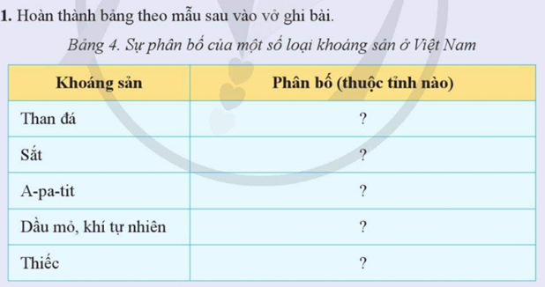
BÀI 4
KHOÁNG SẢN VIỆT NAM
LUYỆN TẬP
Nhiệm vụ nhóm 5 phút: Hoàn thành bảng theo mẫu và ghi vào vở

Slide 14
BÀI 4
KHOÁNG SẢN VIỆT NAM
LUYỆN TẬP
Khoáng sản | Phân bố (thuộc tỉnh nào)
Than đá | Quảng Ninh, Sơn La, Hòa Bình,…
Sắt | Thái Nguyên, Yên Bái, Hà Giang, Hà Tĩnh, Quảng Ngãi…
A-pa-tit | Lào Cai,…
Dầu mỏ, khí tự nhiên | Thềm lục địa phía đông nam
Thiếc | Tuyên Quang

Slide 15
BÀI 4
KHOÁNG SẢN VIỆT NAM
VẬN DỤNG

Slide 16
BÀI 4
KHOÁNG SẢN VIỆT NAM
HƯỚNG DẪN TỰ HỌC
- Học bài
- Làm bài tập vận dụng, nộp bài trên link padlet đã gửi trong nhóm lớp
- Chuẩn bị bài 5. KHÍ HẬU VIỆT NAM

